Slide 1
Самоадаптирующаяся система охлаждения ЦОД с цифровым двойником и ML-оптимизатором энергоэффективности

Slide 2
Объект исследования
Объект: серверный зал / стойка, модель теплового баланса (серверы → рециркуляция → помещение → CRAC/чиллер).
Субъект / метод: цифровой двойник (физико-ориентированная симуляция) + внешний контур (оркестратор), который на каждом тике управления вызывает ML-сервисы и задаёт уставки охлаждения.
Что именно моделируется: температура чипа/входа/выхода, PUE, мощность IT и охлаждения, риск перегрева и т.д. (кратко 3–4 буллета).

Slide 3
Проблема + возможные направления решения
Проблема: высокая энергозатратность охлаждения, необходимость безопасного управления (перегрев vs экономия), неопределённость нагрузки на серверы.
Направления решения (как логика работы):
Прогноз нагрузки — планировать режим.
Рекомендации по энергии/PUE (гибридная модель) — выбор сдвига уставки охлаждения.
Прогноз температур/перегрева — защита от опасных режимов (например, разгон вентиляторов).
Альтернатива/базовая линия — фиксированные уставки CRAC или GA-политика без полного ML-стека .
Один абзац: «Интеграция этих блоков в единый замкнутый цикл через оркестратор».

Slide 4
Инструменты (добавить технологии и схему архитектуры)
Симулятор и API: Python, FastAPI, конфигурация двойника, REST для шагов симуляции.
ML-сервисы (отдельные сервисы/порты): прогноз нагрузки (Prophet/DeepAR и т.п.), PUE, температура серверов (нейросеть + метаданные).
Оркестратор: замкнутый прогон: шаги двойника → буферы истории → вызовы ML → применение уставок/вентилятора.
Инфраструктура: Docker Compose для ML, ноутбук/скрипты для сравнения прогонов, веб-UI для демонстрации.
Документация: LaTeX-модель (mathematical_model.tex), блок-схема.

Slide 5
Сравнение с аналогами

Slide 6
Двойник
Схема цод (математическая)

Slide 7
МЛ (графики предсказаний)
1. Модель прогноза нагрузки (predict_load)
Назначение — дать почасовой прогноз суммарной нагрузки (в масштабе ряда из обучающего CSV, по сути «форма» суточной и недельной динамики мощности стойки), на горизонт от 24 до 48 часов вперёд.
2. Гибридная модель PUE и рекомендации по уставке (predict_pue)
Назначение — по истории наблюдений (температуры, уставки, вентиляторы, мощность, PUE и т.д. за фиксированное число последних шагов) и по заданному сценарию на горизонте (как будет меняться мощность IT и условия среды) оценить энергию охлаждения при разных сдвигах уставки температуры подачи и выбрать оптимальный сдвиг в градусах Цельсия относительно базового сценария.
3. Модель температуры сервера и риска перегрева (predict_server_temp)
Назначение — по короткой истории признаков для каждого сервера отдельно предсказать температуру чипа на несколько шагов вперёд и вероятность того, что она превысит заданный порог (перегрев).

Slide 8
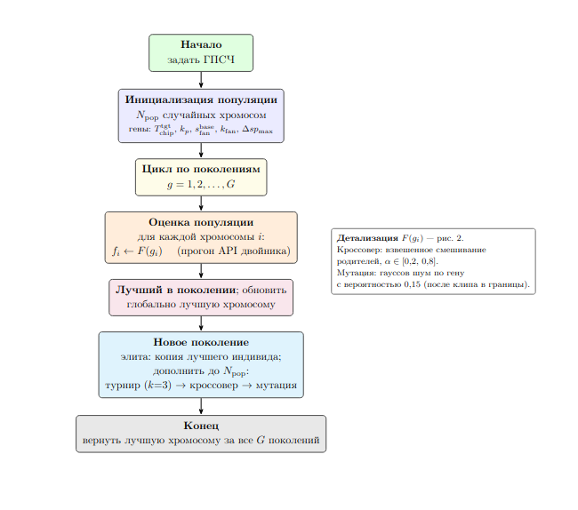
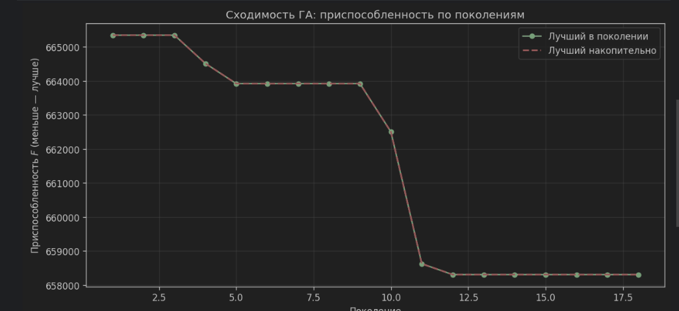
ГА

Slide 9
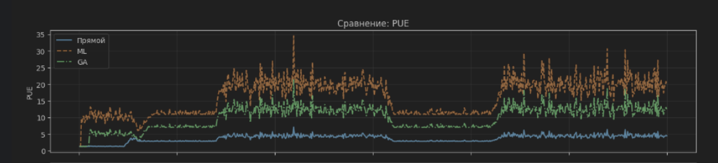
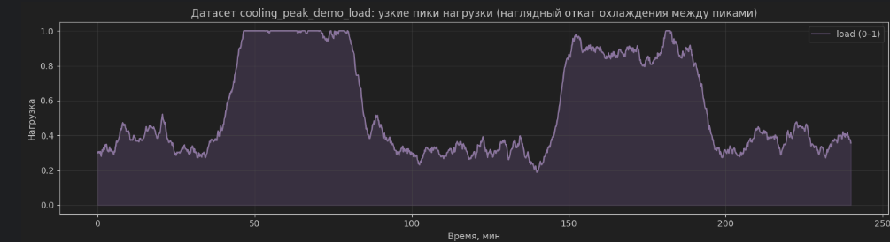
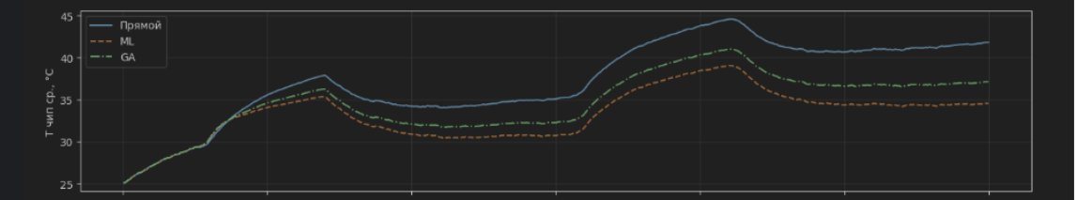
Сравнение
Схема

Slide 10
Веб-приложение
скрины

Slide 11
Заключение Вывод QR

